Slide 1
EL MANIFIESTO
ÁGIL
JUAN ESTEBAN ATEHORTUA CARDONA
KERLY VALENTINA TRIVIÑO GONZALEZ
NATALIA HIGUITA

Slide 2
INTRODUCCIÓN:
A través de este trabajo evidenciamos sobre cómo se puede utilizar y para que el manifiesto ágil , donde veremos los cuatro valores y doce principios que se utiliza para el desarrollo de software para hacer un desarrollo màs rápidos conservando su calidad, y como los valores de la gestiòn àgi son la anticipaciòn y la adaptación en la realización de proyectos .y también sobre CMMI el cual es un sistema de modelos de madurez de capacidad , un modelo para mejorar y evaluar los procesos de desarrollo, mantenimiento y operación de sistemas de software

Slide 3
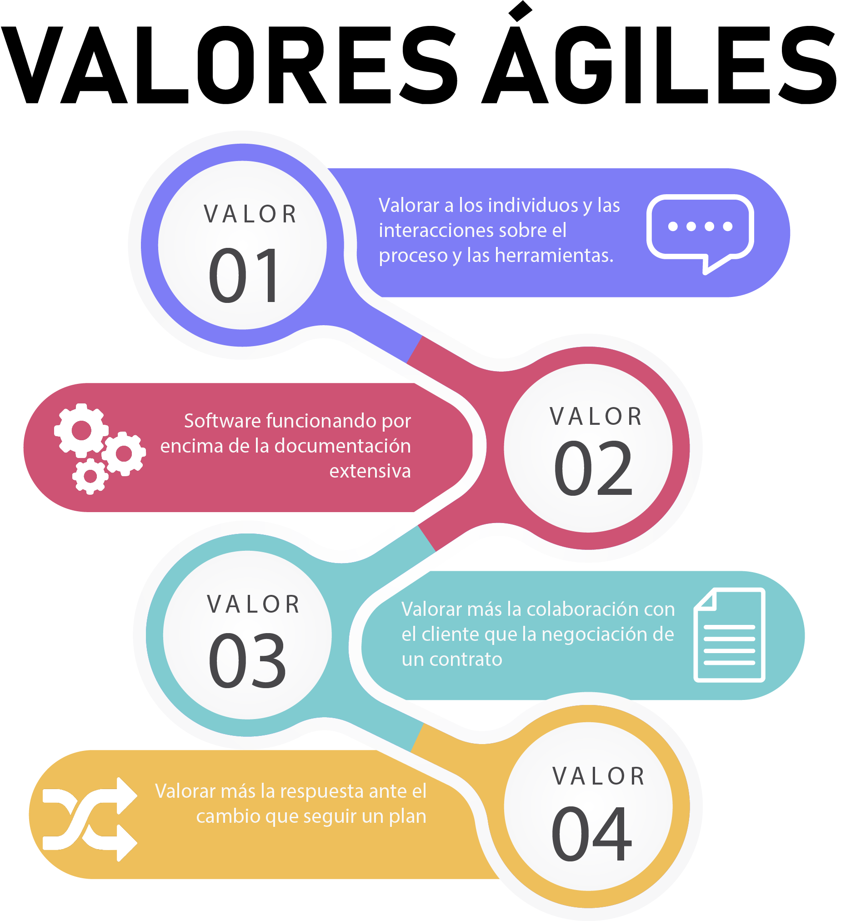
LOS CUATRO VALORES DEL MANIFIESTO ÁGIL

Slide 4


valoramos más a los individuos y su interacción que a las procesos y las herramientas
la herramientas mejoran la eficiencia del trabajo, pero hay tareas que requieren talento y necesitan personas que trabajen con buena actitud y tambièn necesita buenos dirigentes que los ayuden
NO ES
SI ES

Slide 5



valoramos màs el software que funciona que la documentaciòn exhausta
la mètrica indicador más valioso en el mundo de la agilidad es el “software que funciona” es de gran importancia contar con algo tangible que pueda ayudar a los usuarios a tomar decisiones importantes en cuanto a su producto , este indicador también es importante es clave para los equipos desarrollo ya que les da claridad
NO ES
SI ES

Slide 6


valoramos màs la colaboraciòn con el cliente que la negociaciòn contractual
punto controversial en donde las àreas de sistema se cuidan porque “el cliente no sabe lo que quiere” y las àreas del negocio se cuidan porque “sistemas es lento y hace las cosas sin calidad” necesitamos comenzar a derribar los muros entre el negocio y sistemas y comenzar a colaborar como un mismo equipo en donde la persona de la idea es parte del equipo de desarrollo y trabajan juntos para poder lograrlo
NO ES
SI ES

Slide 7


valoramos màs la respuesta al cambio que el seguimiento de un plan
para desarrollar productos inestables,en el que vivimos es de suma importancia adaptarnos a los cambios,la tecnologìa cambia todos los días, el mercado, los competidores, las necesidades, pràcticamente todo está en constante cambio y es por esto que debemos estar abiertos a cambiar y a tratar de dejar de controlarlo todo
NO ES
SI ES

Slide 8
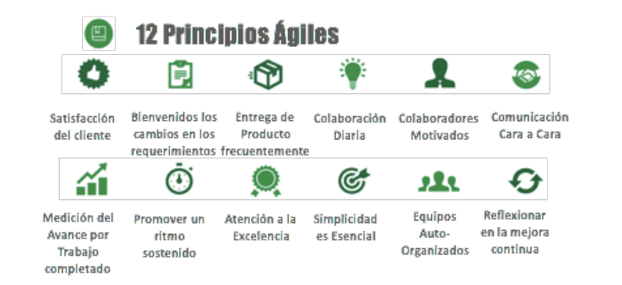
LOS DOCE PRINCIPIOS ÁGILES

Slide 9

NUESTRA MAYOR PRIORIDAD ES SATISFACER AL CLIENTE A TRAVÉS DE LA ENTREGA TEMPRANA Y CONTINUA DE SOFTWARE VÁLIDOS

Slide 10

DAMOS LA BIENVENIDA A LOS CAMBIOS DE REQUERIMIENTO, AÚN TARDE EN EL PROCESO DE DESARROLLO. LOS PROCESOS ÁGILES ENCARAN EL CAMBIO PARA BENEFICIO COMPETITIVO DEL CLIENTE

Slide 11
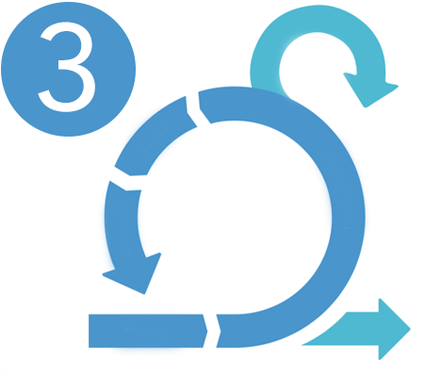
Entregamos software funcional frecuentemente de cada dos semanas a cada mes, con preferencia por el intervalo más corto.

Slide 12

La gente de negocio y desarrolladores deben trabajar junta diariamente a través del proyecto.

Slide 13

Construya los proyectos alrededor de individuos motivados. Déles el entorno y soporte que necesitan, y confíe en que hagan su trabajo.

Slide 14

El método más eficiente y efectivo de compartir información en un equipo de desarrollo es la conversación cara a cara.

Slide 15

El software funcional es la primera medida de progreso.

Slide 16

Los procesos ágiles promueven el desarrollo sostenible. Los patrocinadores, desarrolladores y usuarios deben mantener un ritmo constante indefinidamente.

Slide 17

La atención continua a la excelencia técnica y buen diseño amplía la agilidad.

Slide 18

La simplicidad – El arte de maximizar la cantidad de trabajo no hecho – es esencial.

Slide 19

Las mejores arquitecturas, requerimientos y diseños emergen de equipos auto-organizados.

Slide 20

A intervalos regulares, el equipo reflexiona sobre cómo volverse más efectivo, y entonces afina y ajusta su comportamiento en forma acorde

Slide 21
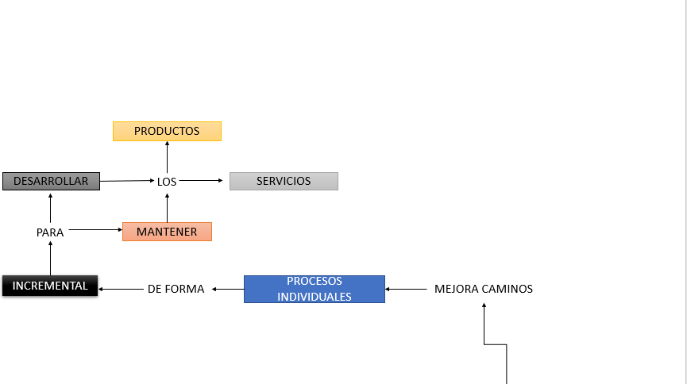

Slide 22
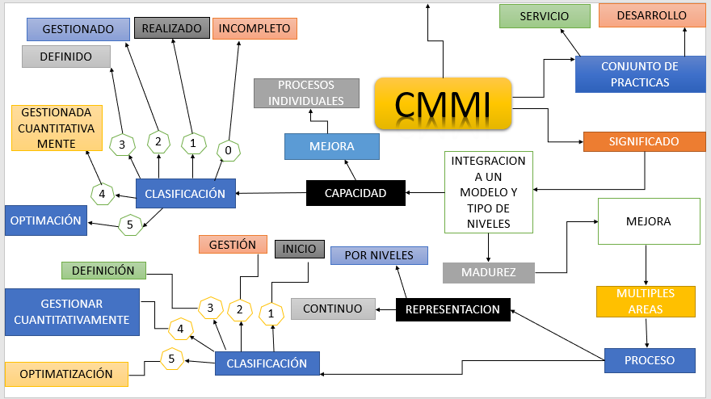

Slide 23
CIBERGRAFÍA
https://www.scrummanager.net/bok/index.php?title=El_manifiesto_%C3%A1gil
https://jorgeruizagile.com/los-12-principios-agiles/#
https://jorgeruizagile.com/2018/08/04/los-4-valores-de-la-agilidad-el-manifiesto-agil/
https://www.youtube.com/watch?v=RyH95YMZWLU
https://www.youtube.com/watch?v=x7cdFJ2-a0w

